Slide 1

Гуманитарный институт
Кафедра общей психологии и психологии труда
Исследование проблемы выгорания у студентов Волонтерского корпуса
__________________________________________________________________
Работу выполнил студент группы 512
Глумаков Антон Петрович
Научный руководитель: Фадеев Дмитрий Сергеевич
РосНОУ, 2026 г.

Slide 2

Что такое выгорание?
Эмоциональное выгорание – это симптом нашего времени. Это некое
состояние истощения, которое приводит к параличу сил, чувств и сопро-
вождается утратой радости по отношению к жизни. Распространению син-
дрома эмоционального выгорания способствует наше время сопряженное с большими нагрузками, нервным напряжением, быстрой сменой событий и т.д.

Slide 3

Почему мне стало интересно изучать выгорание у волонтеров?
Потому что сам переживал подобное состояние и ставил себя на их место, и стал понимать, что иногда такая деятельность может быть очень морально тяжелой. И мне бы хотелось дать рекомендации таким волонтерам, чтобы предотвратить такое в дальнейшем.

Slide 4
Цель исследования
Целью исследования являлось нахождение взаимосвязей между симптомами (проявлениями) выгорания и теми аспектами личности, на которые мы можем повлиять посредством психологической помощи.
Объектом исследования стали студенты-волонтеры РосНОУ.
Предмет исследования: эмоциональное выгорание и социальный интеллект.

Slide 5
Обоснование выбора методики
Для реализации целей исследования были выбраны следующие методики:
1. Диагностика уровней выгорания по Маслач (в адаптации Н.В. Водопьяновой) – самая популярная диагностика выгорания.
2. Методика измерения социального интеллекта Г.В. Резапкиной:
- Простые «житейские» вопросы
Пример:
Когда я испытываю давление со стороны, то обычно сопротивляюсь?
- Эта диагностика содержит много показателей на которые мы можем влиять в ходе психологического сопровождения:
1.Самосознание 4.Саморегуляцию
2.Самомотивацию 5.Коммуникабельность
3.Эмпатию

Slide 6
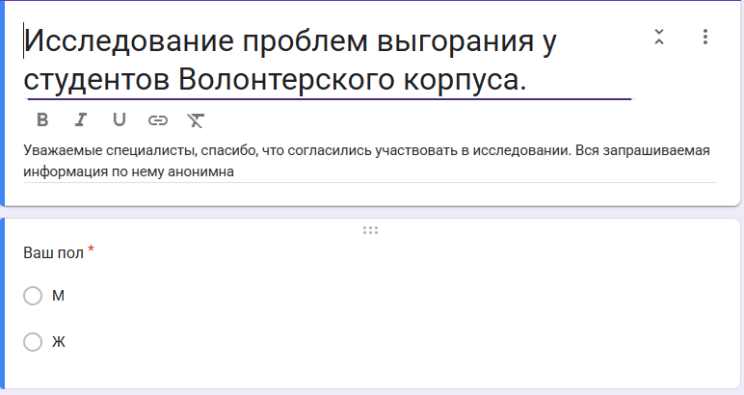
Как проводилось исследование?
В ноябре 2025 года был проведен опрос среди студентов-волонтеров РосНОУ через созданную мною форму.

Slide 7
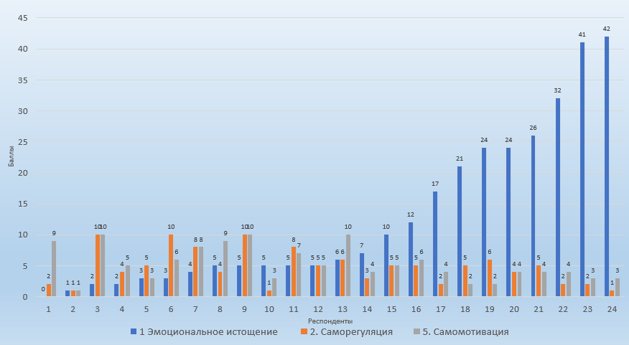
Результаты опроса

Slide 8
Анализ результатов и выводы
В ходе анализа исследования было замечено, что высокий уровень эмоционального истощения часто совпадает с низким уровнем саморегуляции (у 45,8% опрошенных), а также совпадает с низким уровнем самомотивации (45,8% опрошенных)
Теоретический вывод-предположение: я предполагаю, что от саморегуляции зависят два остальных показателя – эмоциональное истощение и самомотивация.
Саморегуляция – навык который вырабатывается в течение жизни и его недостаточная сформированность может приводить к эмоциональному истощению, поскольку человек не умеет управлять своими эмоциями
Практический вывод: Необходимо помогать студентам-волонтерам развивать саморегуляцию.

Slide 9
Рекомендации по развитию эмоциональной саморегуляции
Техника «Стоп-кран»: Как только чувствуете, что захлестывают эмоции (гнев, тревога, паника), говорите себе «СТОП». Сделайте паузу, 3-5 глубоких вдохов и выдохов. Это разорвет автоматическую реакцию.
Элементарный самоконтроль: Начните с малого. Поставьте себе одну простую и конкретную задачу в день (например, «10 минут погулять без телефона» или «не проверять соцсети первый час работы») и обязательно ее выполните. Это тренирует «мышцу» самоконтроля.
Ведение «Дневника эмоций»: Вечером кратко записывайте:
  Событие: Разговор с начальником.
  Эмоция: Раздражение, тревога.
  Физическая реакция: Сжались челюсти, участился пульс.
  Что помогло успокоиться? 5 минут подышать у окна.
  Это поможет распознавать триггеры и свои реакции.
  ОНИ ПРОСТЫЕ В ОСВОЕНИИ.

Slide 10
Рекомендации по самоуспокоению
Метод «5-4-3-2-1» — перезагрузка чувств
Назовите: 5 вещей, которые видите 4 тактильных ощущения, 3 звука, 2 запаха, 1 вкус. Результат: выход из паники через фокус на настоящем.
Дыхание «Квадрат» — стабилизация состояния
Вдох (4 сек) → Пауза (4 сек) → Выдох (4 сек) → Пауза (4 сек). Эффект: синхронизация дыхания и сердцебиения.
Команда «Стоп!» — разрыв тревожного круга
Мысленный сигнал «Стоп!» + физическое действие (умыться, посчитать предметы).
Принцип: переключение мозга с тревоги на простое действие.
ОНИ ТАКЖЕ ПРОСТЫЕ В ОСВОЕНИИ

Slide 11
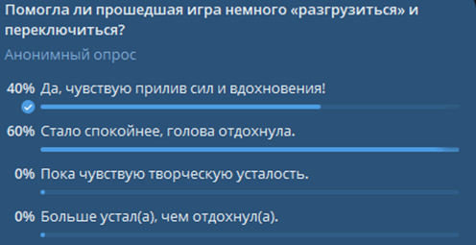
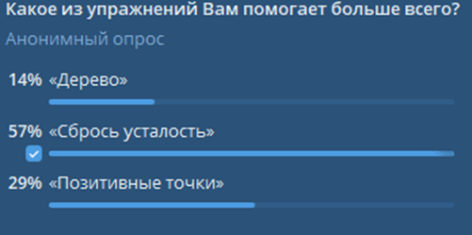
Результаты работы
В настоящее время в разработке находится программа по преодолению выгорания которая сейчас тестируется путем проведения групповых работ со студентами-волонтерами.
Также были проведены опросы среди студентов-волонтеров по результатам уже проведенных профилактических встреч. Мы отслеживаем эффективность проводимых мероприятий для включения их в программу.

Slide 12
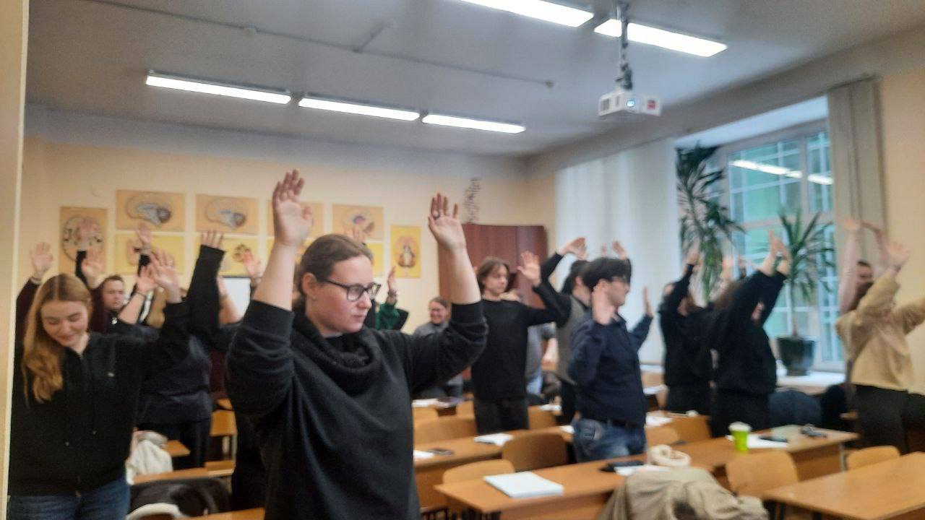
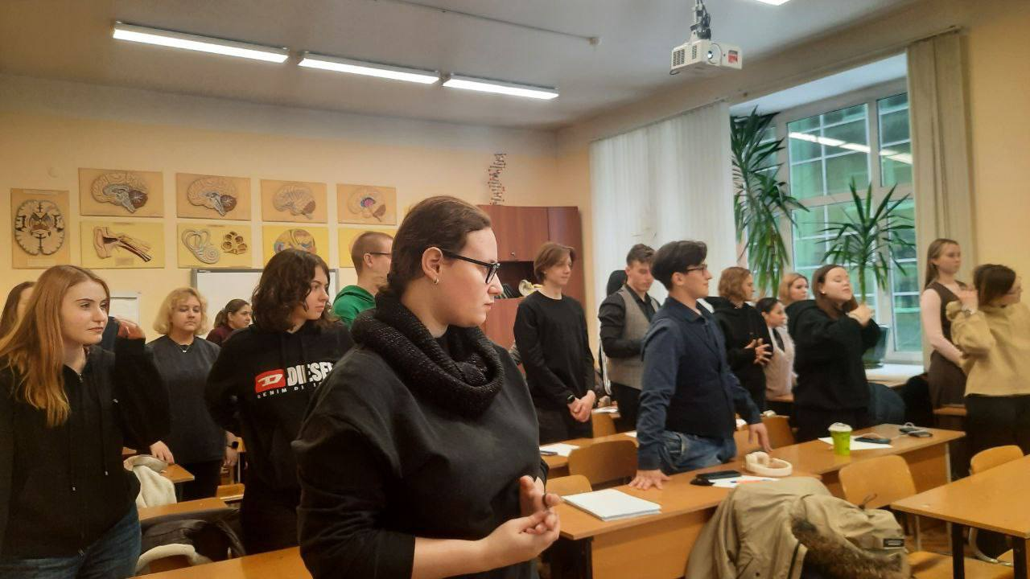

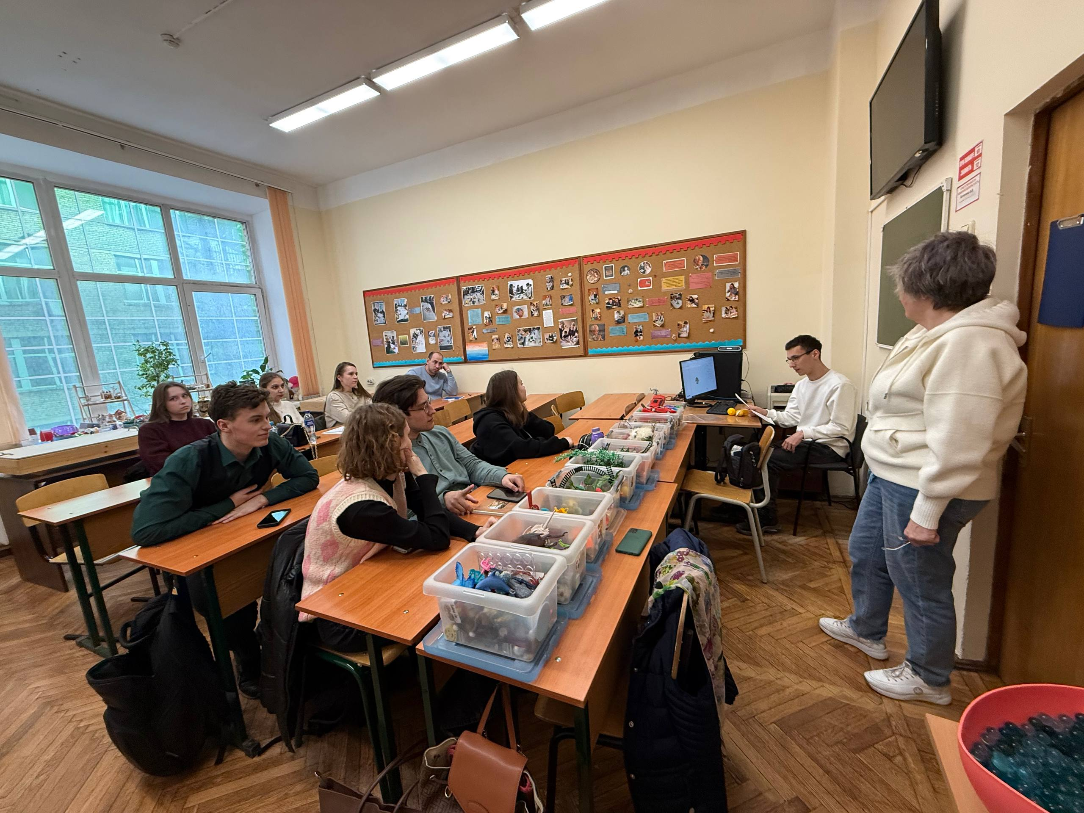
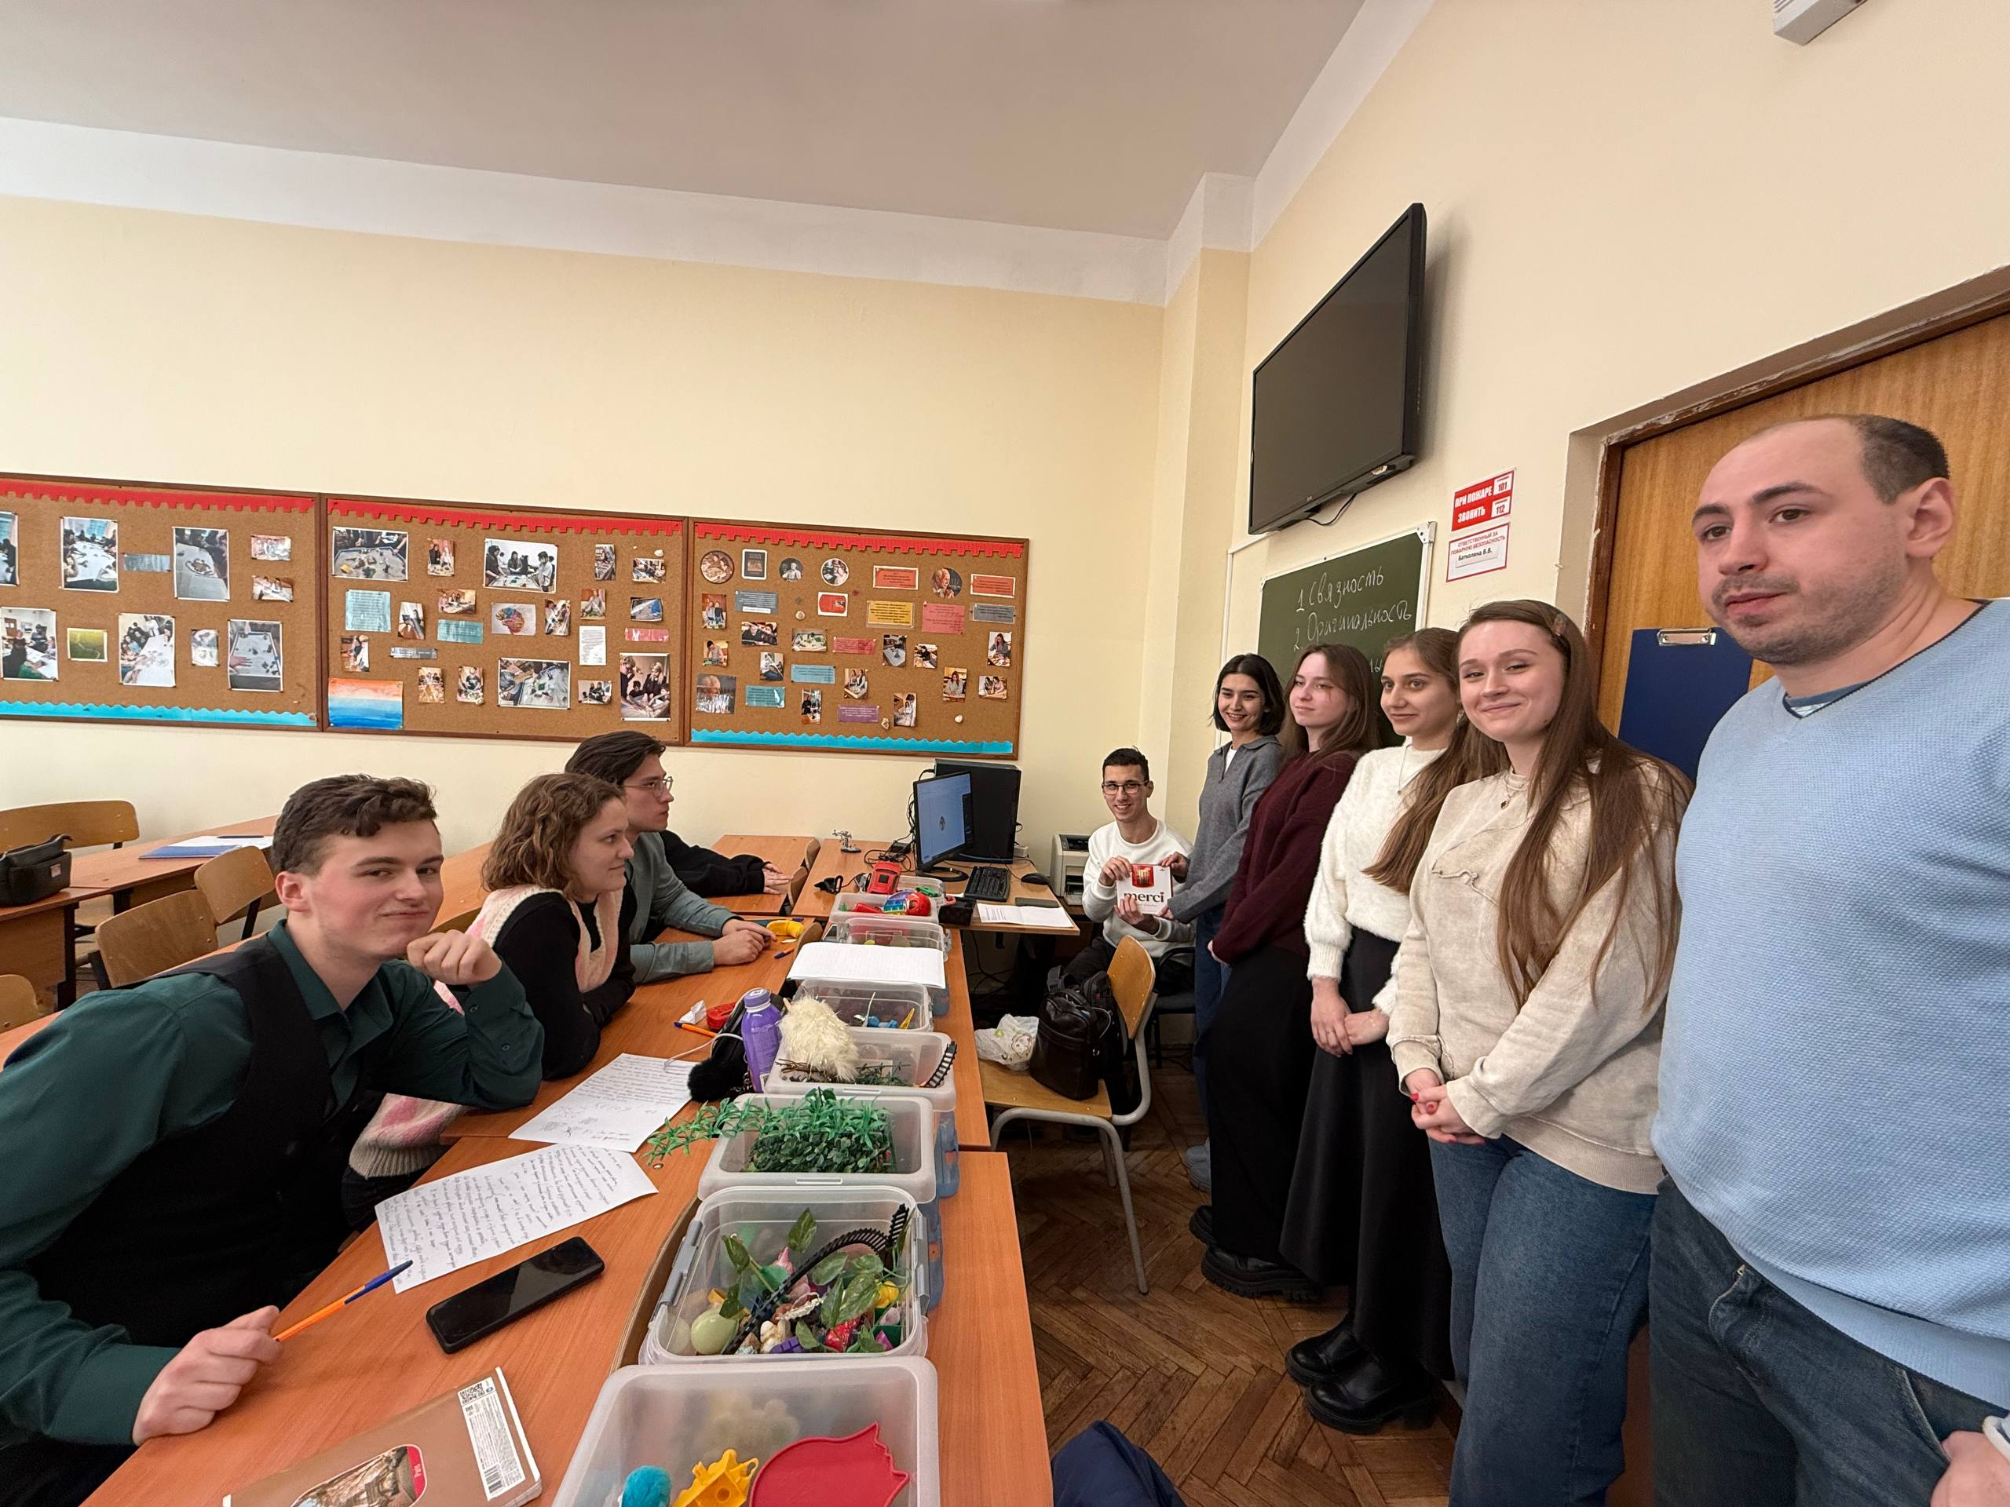
Результаты работы

Slide 13
Литература
1. Головешкина Н. В., Пеньковская И. О. Особенности эмоционального выгорания волонтеров с разным стажем деятельности //XXII Царскосельские чтения. – 2018. – С. 278-282.
2. Кайдина М. С. Социальный интеллект и эмоциональное выгорание преподавателей средних специальных учебных заведений //Вестник Адыгейского государственного университета. Серия 3: Педагогика и психология. – 2012. – №. 2. – С. 159-164.
3. Малихова Л. Н. Взаимосвязи социального интеллекта и эмоционального выгорания педагогов отдельных образовательных организаций //Современные вызовы для медицинского образования и их решения. – 2021. – С. 470-474.

Slide 14
Литература
4. Москалёва Т. В. Синдром эмоционального выгорания //Вестник Московского информационно-технологического университета–Московского архитектурно-строительного института. – 2018. – №. 4. – С. 63-68
5. Никифоров Г. С., Шингаев С. М. Виды психической саморегуляции //Вестник Ленинградского государственного университета им. АС Пушкина. – 2014. – Т. 5. – №. 1. – С. 92-101.
6. Солодухо В. В. Социальный интеллект и эмоциональное выгорание у медицинских работников //Психиатрия, психотерапия и клиническая психология. – 2014. – №. 4. – С. 63-71.
7. Молчанова, Л. Н. Проблема выгорания волонтеров в отечественных и зарубежных исследованиях: приоритетные научно-исследовательские направления / Л. Н. Молчанова // Региональный вестник. – 2021.

Slide 15
Спасибо за внимание!
Готов ответить на ваши вопросы.

